Slide 1
פרוייקט בימפורמינג – SDR
(Siboni, Dolev, Rephael)

Slide 2
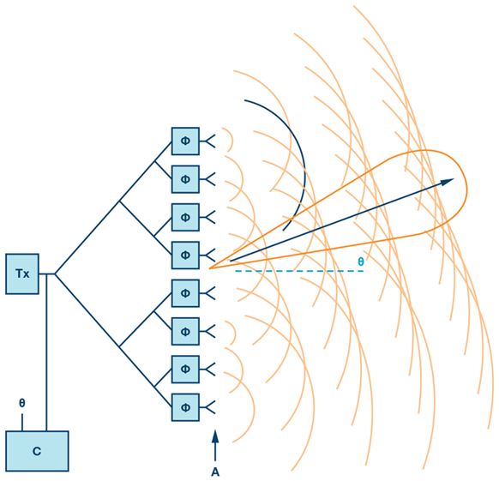
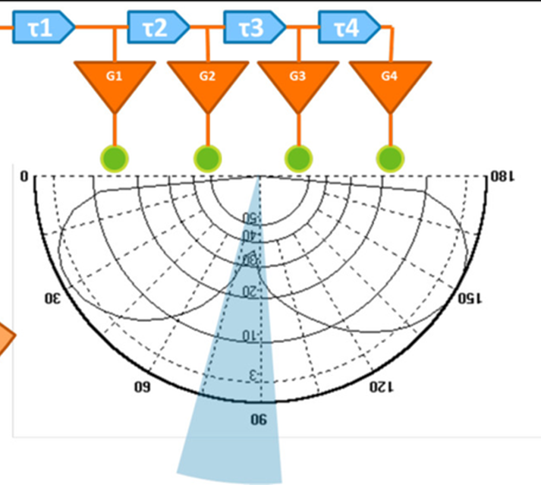
Jammer and beamforming

Slide 3









שיטות לעיצוב אלומה
LMS
MVDR
LCMV
RLS

Slide 4
התמודדות עם שגיאות
שגיאת סנכרון פאזות ואמפליטודות בין אותו USRP
שגיאת שעון בין הUSRP השונים (שגיאת פאזה מצטברת)
רגיולריזציה
מדידת מרחקים לא אידיאלית
החזרות

Slide 5
Physical simulations

Slide 6
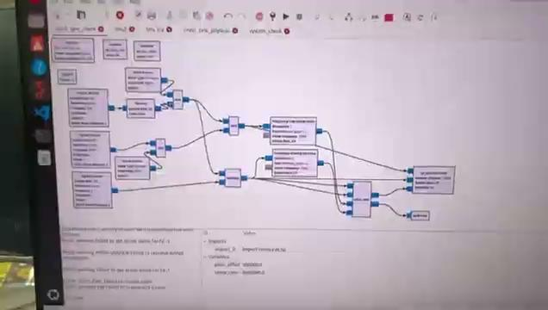
כיול שעונים בין USRP שונים

Slide 7
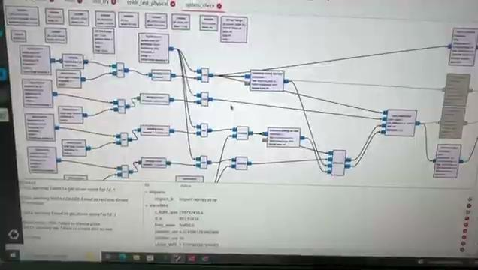
MVDR

Slide 8
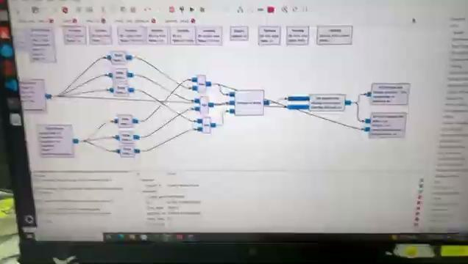
LMS

Slide 9
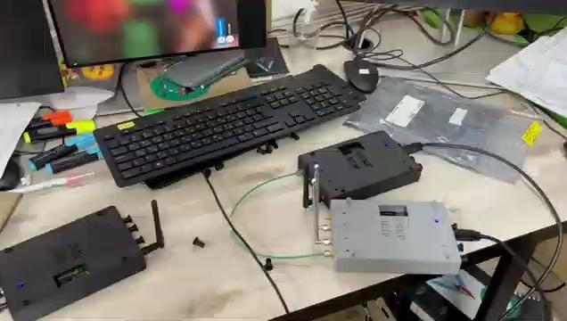
Physical experiment

